Slide 1
Group meeting
邹世明
2025.01.10

Slide 2
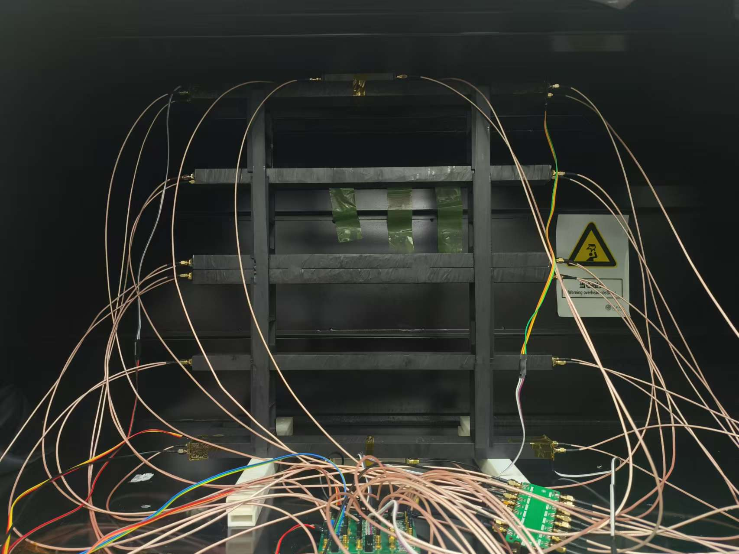
宇宙线缪子速度测试
Trigger1
MPPC_4S3P
SCN.1
MPPC_4S3P
MPPC_4S
SCN.2
MPPC_4S
MPPC_4S
SCN.3
MPPC_4S
MPPC_4S
SCN.4
MPPC_4S
MPPC_4S
SCN.5
MPPC_4S
MPPC_4S3P
SCN.6
MPPC_4S3P
Trigger2

Slide 3
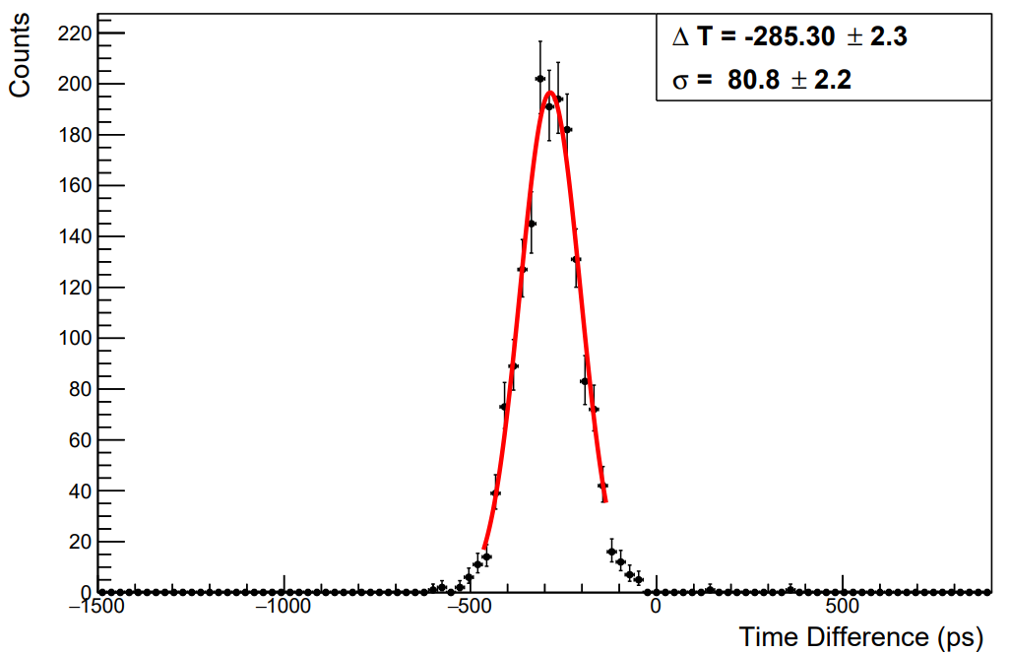
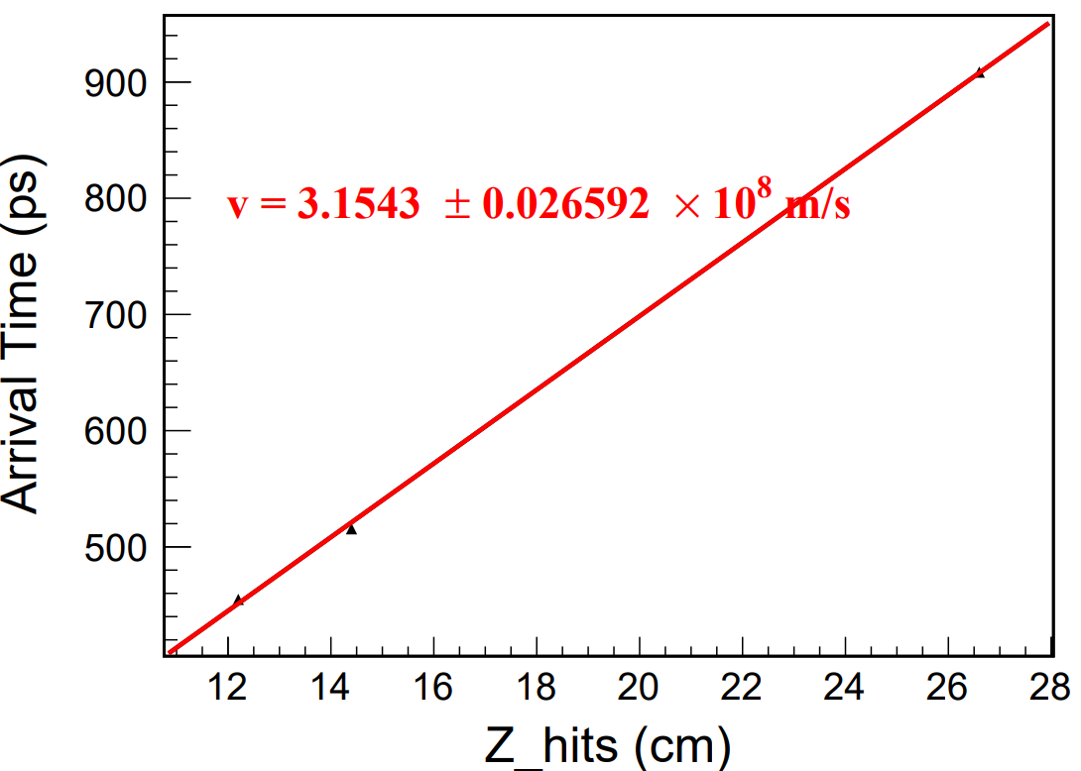
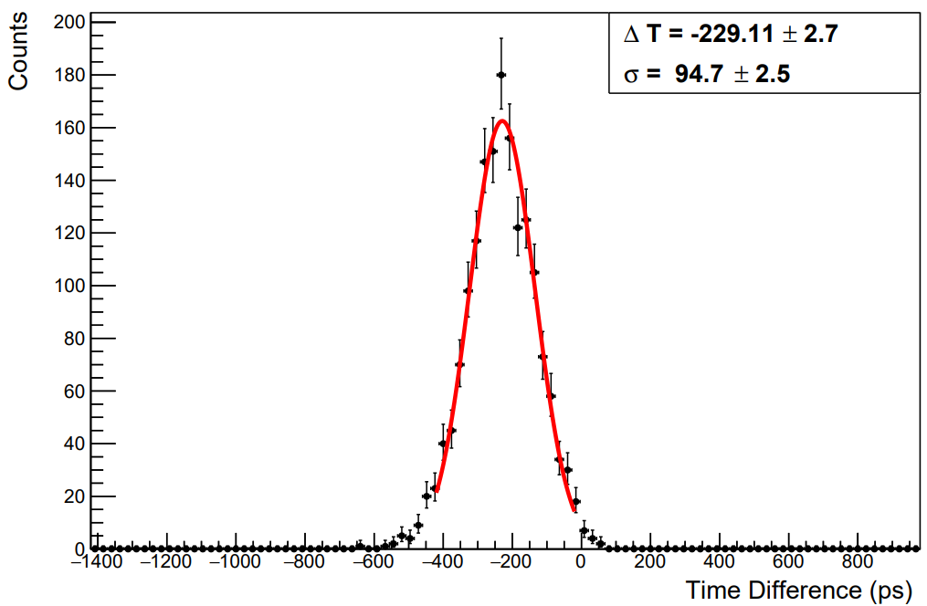
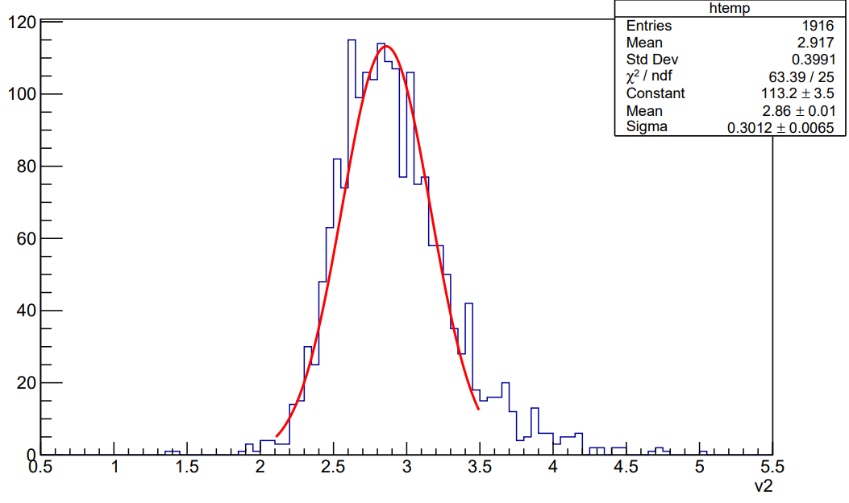
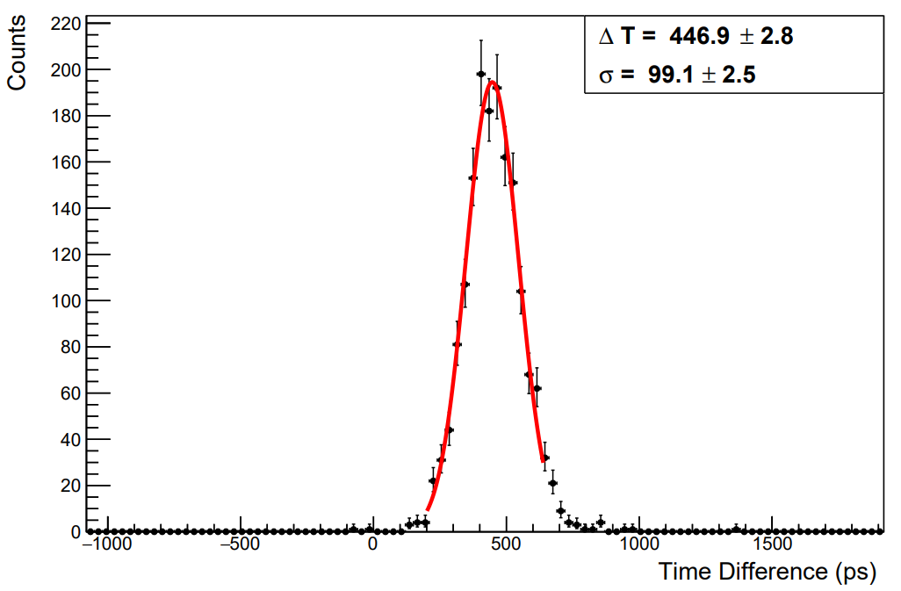
宇宙线缪子速度测试（内四层MPPC_4S）
Trigger1
MPPC_4S3P
SCN.1
MPPC_4S3P
SCN3 – T0
MPPC_4S
SCN.2
MPPC_4S
MPPC_4S
SCN.3
MPPC_4S
MPPC_4S
SCN.4
MPPC_4S
每根塑闪所有事例的平均时间
MPPC_4S
SCN.5
MPPC_4S
MPPC_4S3P
SCN.6
MPPC_4S3P
$$σ=\sqrt{({80.8}^{2}−{\left({99.1}/2\right)}^{2}}=63.8 ps$$
Trigger2
SCN4– T0
SCN.2-SCN.5
as trigger
每个事例的速度分布
$$σ=\sqrt{({94.7}^{2}−{\left({99.1}/2\right)}^{2}}=80.7 ps$$
时间分辨
速度分布

Slide 4
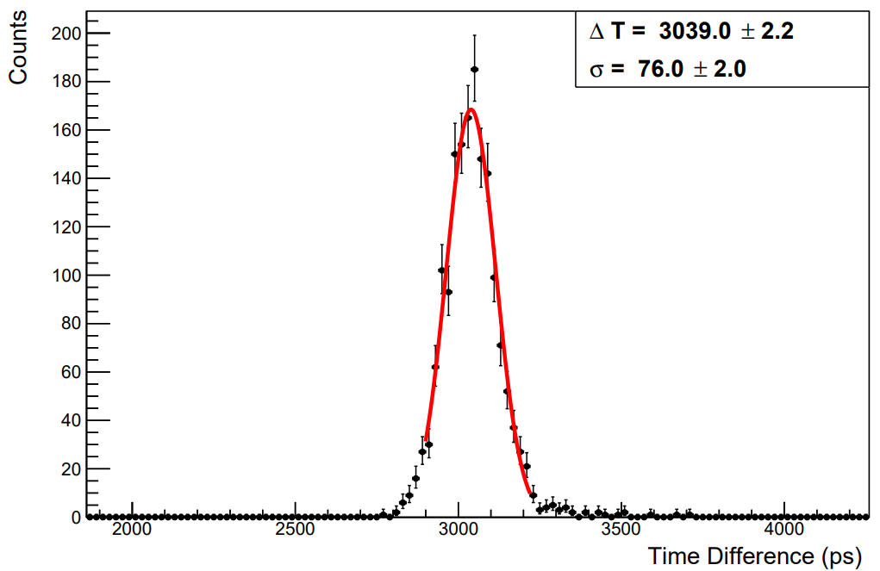
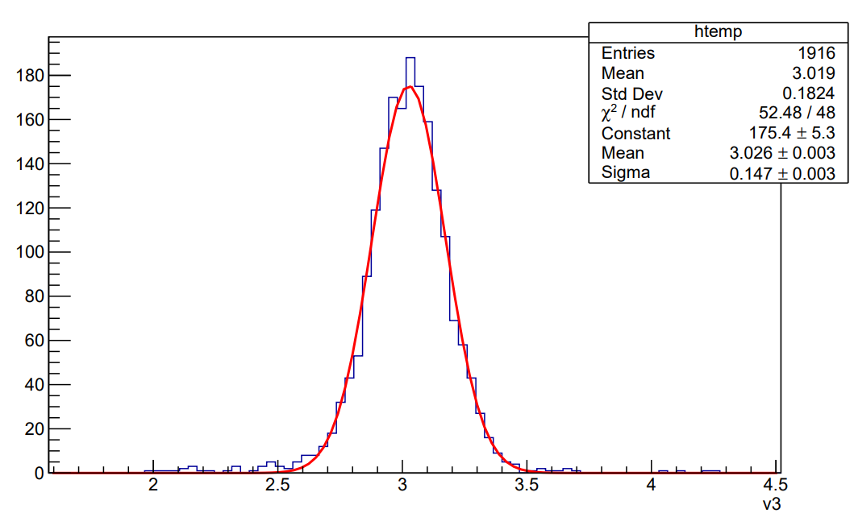
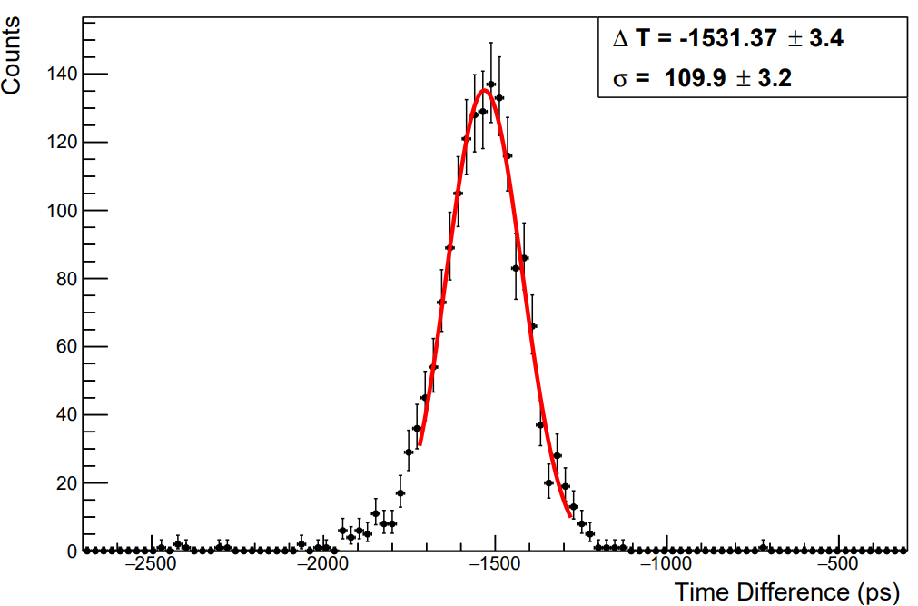
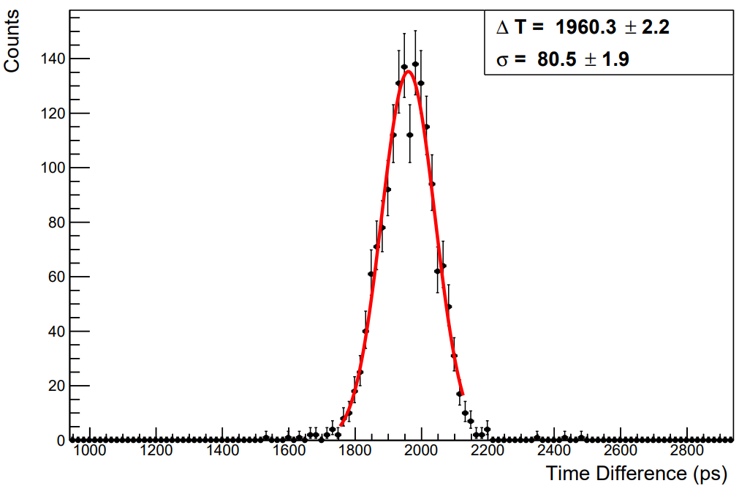
宇宙线缪子速度测试（首尾两层）
Trigger1
MPPC_4S3P
SCN.1
MPPC_4S3P
SCN1 – T0
MPPC_4S
SCN.2
MPPC_4S
MPPC_4S
SCN.3
MPPC_4S
MPPC_4S
SCN.4
MPPC_4S
MPPC_4S
SCN.5
MPPC_4S
MPPC_4S3P
SCN.6
MPPC_4S3P
$$σ=\sqrt{({76.0}^{2}−{\left({109.9}/2\right)}^{2}}=52.5 ps$$
每个事例的速度分布
Trigger2
SCN4– T0
TRG
速度分布
$$σ=\sqrt{({80.5}^{2}−{\left({109.9}/2\right)}^{2}}=58.8 ps$$
时间分辨

Slide 5
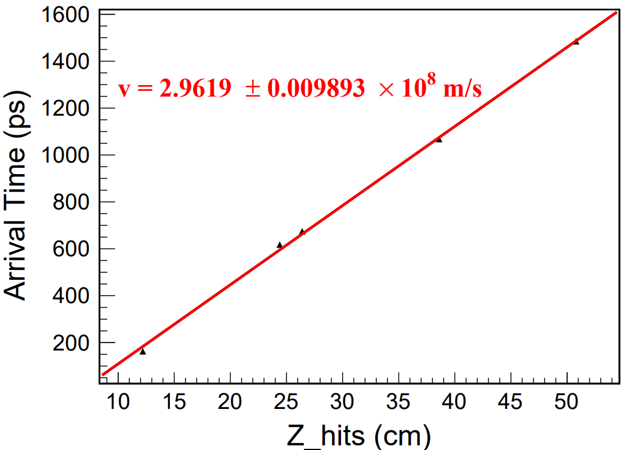
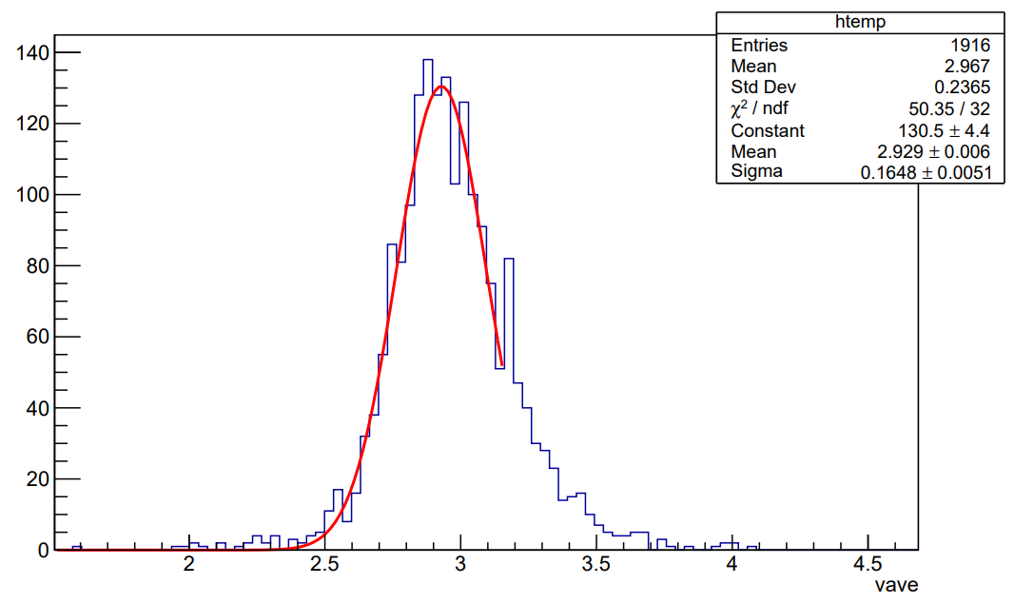
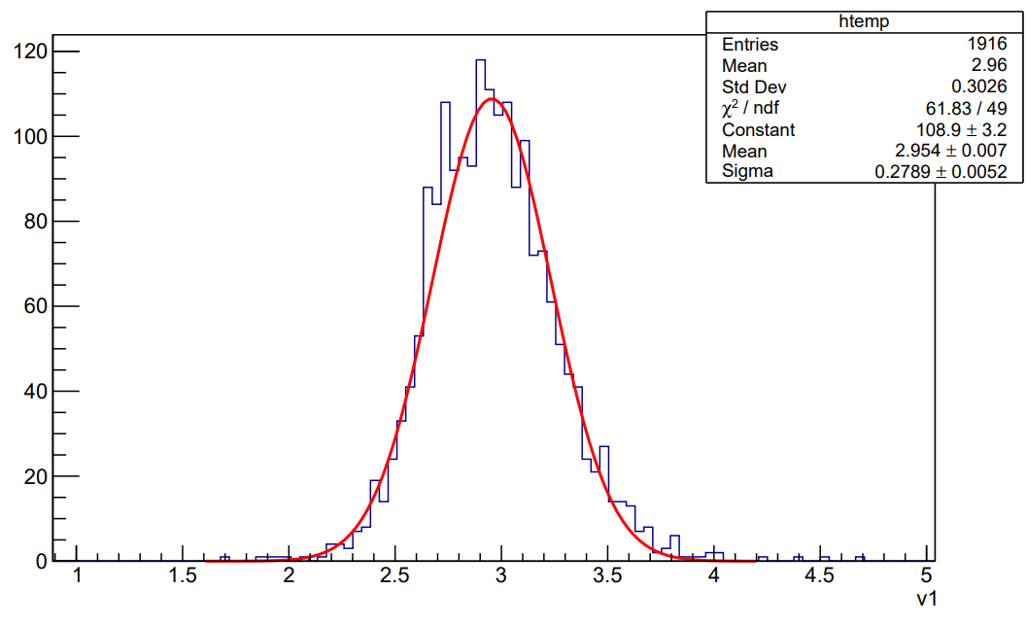
宇宙线缪子速度测试（total）
Trigger1
MPPC_4S3P
SCN.1
MPPC_4S3P
MPPC_4S
SCN.2
MPPC_4S
综合所有塑闪的
MPPC_4S
SCN.3
MPPC_4S
每根塑闪所有事例的平均时间
MPPC_4S
SCN.4
MPPC_4S
MPPC_4S
SCN.5
MPPC_4S
MPPC_4S3P
SCN.6
MPPC_4S3P
Trigger2
前面两组速度取平均值
六层看作一个整体
每个事例的速度分布
[v(中间四层）+ v(首尾两层）]/2

Slide 6
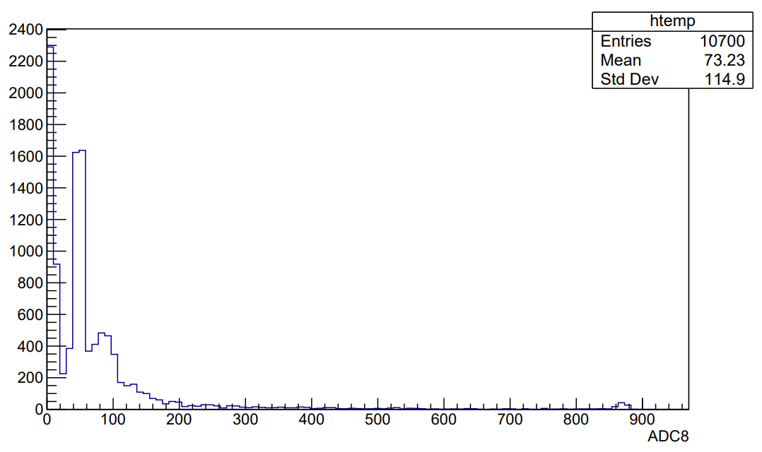
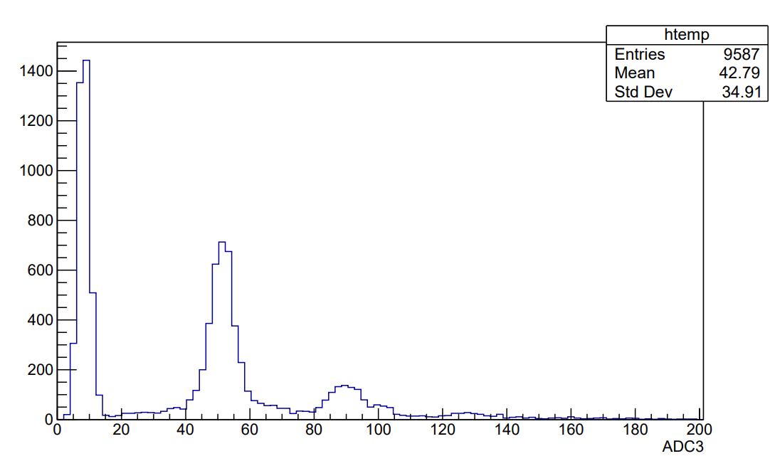
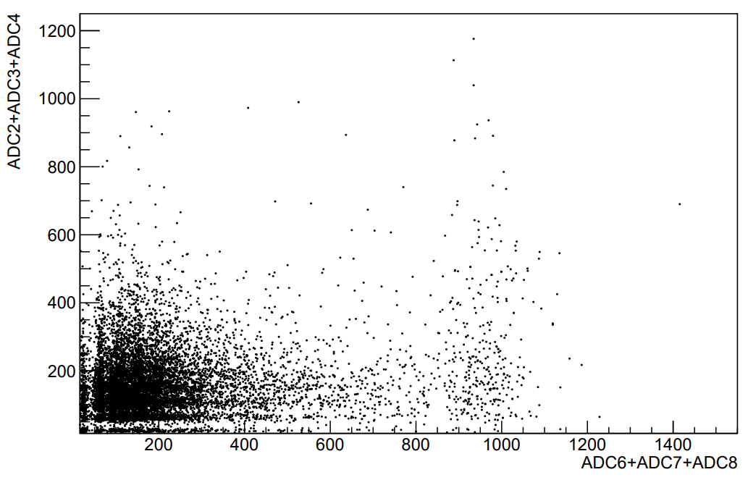
玻璃测试
Baseline noise
暗计数
玻璃下板其中单个SIPM的ADC分布
1 p.e
2 p.e
3 p.e
上板ADC之和
反射？
闪烁光?
切伦科夫光
暗计数
下板ADC之和

Slide 7
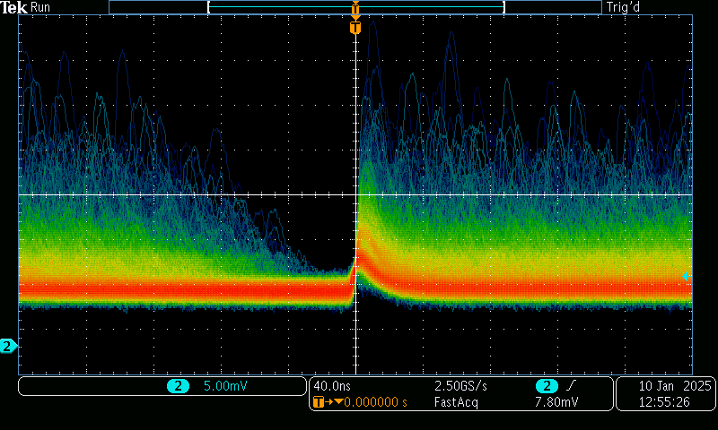
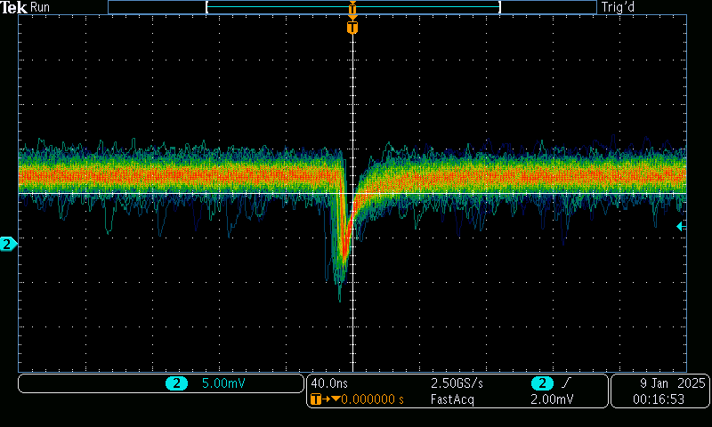
ASHIPH方案
5个EQR20 3mm*3mm SiPMs并联
5个EQR20 3mm*3mm SiPMs串并联组合
BINP方案

